Slide 1
Desain Antar Muka (Interface)
STMIK KHARISMA MAKASSAR
Disusun Oleh : Ahyar Muawwal

Slide 2
Pendahuluan
User interface yang Anda desain dapat memiliki dampak yang signifikan terhadap keberhasilan perusahaan Anda, terutama di lingkungan yang kompetitif untuk sistem e-commerce di Internet.

Slide 3
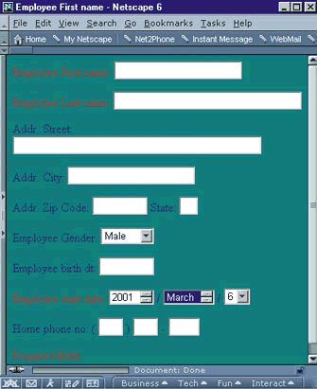
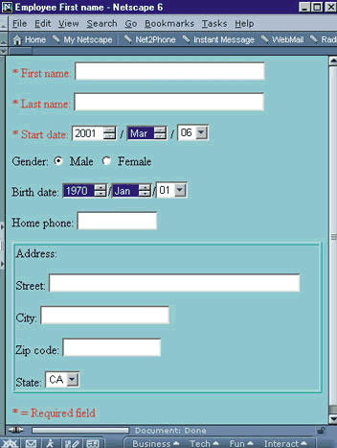

Slide 4
Pendahuluan
Perubahan yang paling mencolok antara dua desain adalah penggunaan warna. Jika Anda menggunakan warna dalam aplikasi Anda, Anda perlu memastikan bahwa layar Anda masih dapat dibaca dengan mengikuti aturan kontras: Gunakan teks gelap di latar belakang cahaya dan teks terang pada latar belakang gelap.
Banyak organisasi yang melakukan kesalahan dengan memaksa desainer Web mereka untuk menggunakan warna perusahaan mereka sebagai dasar untuk antarmuka

Slide 5
Pendahuluan
Anda hanya perlu surfing di Web selama beberapa menit untuk menemukan ini. Warna logo perusahaan Anda mungkin terlihat hebat di iklan majalah tapi sering akan terbukti menghebohkan untuk situs web perusahaan Anda.

Slide 6
Pendahuluan
EBay memiliki logo yang sangat berwarna-warni, namun perusahaan menggunakan teks hitam di latar belakang putih untuk sebagian besar situs Web-nya. Skema warna yang sama digunakan oleh situs e-commerce Amazon.com, Chapters.ca dan Barnes & Noble (www.bn.com). Black teks dengan latar belakang putih menyediakan rentang kontras terbesar tersedia.

Slide 7
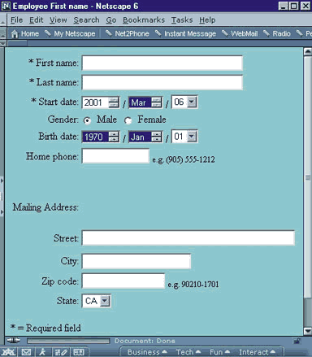

Slide 8
Pendahuluan
Pada saat mengurutkan isian dalam form hendaknya dikelompokkkan.
Hal paling penting yang dapat Anda lakukan adalah memastikan antarmuka pengguna Anda bekerja secara konsisten
Ada beberapa tip lain untuk melakukan desain pada aplikasi berbasis web.

Slide 9
1. Interface elements on demand
Kesederhanaan adalah penting dalam desain antarmuka pengguna. Semakin banyak Kontrol Anda lakukan untuk tampilan di layar setiap saat, semakin banyak waktu yang diperlukan pengguna untuk mencari tahu bagaimana menggunakan antarmuka Anda. Ketika terdapat sedikit pilihan, fungsi-fungsi yang tersedia menjadi lebih jelas dan lebih mudah untuk dipahami. Menyederhanakan antarmuka tidaklah mudah, terutama jika Anda tidak ingin membatasi fungsi applikasi.
Jika Anda perlu untuk mempersempit pencarian Anda, Anda dapat menggunakan menu untuk memilih jenis konten yang Anda cari. Menyelipkan pilihan ini jauh menyederhanakan kotak pencarian.

Slide 10
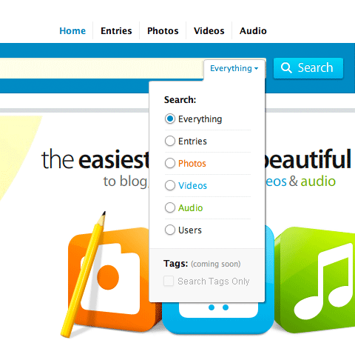

Slide 11
Interface elements on demand Cont.
Salah satu cara untuk membuat hal-hal yang sederhana adalah menyembunyikan atau menutupi fasilitas canggih. Cari tahu fungsi-fungsi yang paling sering digunakan dan sembunyikan sisanya.
Anda dapat melakukannya dengan pop-up menu dan pengendalian yang sangat umum pada perangkat lunak desktop. Misalnya, jika bar pencarian Anda memiliki penyaring lanjutan, simpan dalam menu drop-down khusus. Jika pengguna perlu penyaring tersebut, mereka dapat mengaktifkannya hanya dengan beberapa klik. Memutuskan apa yang harus ditampilkan dan apa yang harus disembunyikan bukan tugas sederhana, dan akan tergantung pada seberapa penting dan bagaimana masing-masing fungsi tersebut sering digunakan.

Slide 12
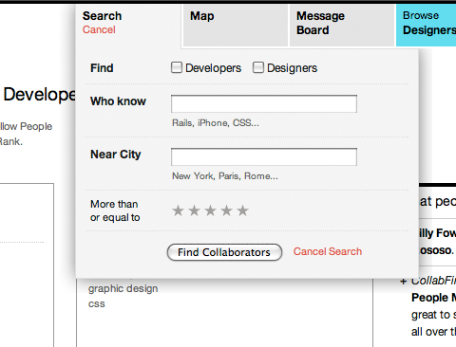

Slide 13
2. Kontrol Khusus
Sangat penting untuk memilih kontrol antarmuka yang tepat. Situasi yang berbeda dapat ditangani dengan cara yang berbeda, dan kontrol tertentu lebih baik pada tugas tertentu daripada yang lain.
Sebagai contoh, Anda dapat memilih tanggal dengan menggunakan daftar drop-down untuk hari, bulan dan tahun. Drop-downs sangat tidak efisien, bila dibandingkan dengan calendar picker, di mana Anda dapat klik langsung pada hari yang Anda inginkan. Calendar picker juga membantu Anda melihat hari, minggu dan bulan (dan terutama hari kerja dan akhir pekan) lebih mudah sehingga memungkinkan Anda untuk membuat keputusan lebih cepat yang lebih informatif dari yang Anda lakukan dengan daftar drop-down sederhana.

Slide 14
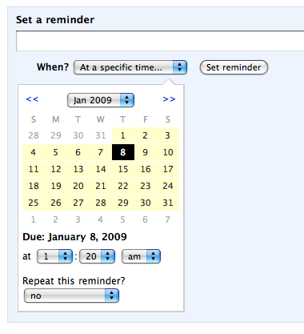
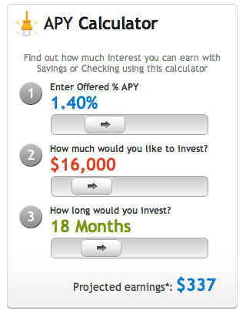

Slide 15
2. Kontrol Khusus Cont.
Contoh lain yang bagus untuk ini adalah slider. Ya, Anda selalu dapat memasukkan angka secara manual, tetapi untuk situasi tertentu, kontrol slider melakukan pekerjaan yang lebih baik. Bukan saja mereka mudah digunakan - cukup klik dan tarik - tetapi Anda juga dapat melihat bagaimana pilihan Anda sesuai antara minimum dan maksimum dari jangkauan yang tersedia.

Slide 16
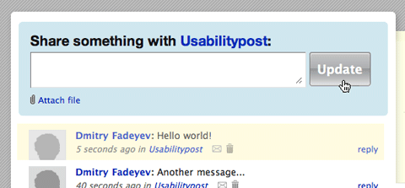
3. NonaktifkanTombol Pressed
Salah satu masalah aplikasi Web adalah proses pengiriman. Dengan bentuk yang sangat sederhana, jika Anda klik tombol "Kirim" dua kali atau tanpa sengaja dengan sangat cepat, formulir akan disampaikan dua kali atau lebih. Hal ini jelas problematis karena akan membuat duplikat dari item yang sama. Mencegah duplikasi pengiriman tidak terlalu sulit, dan sangat penting untuk melakukan hal ini untuk aplikasi Web.
Cara termudah untuk melakukannya adalah dengan menambahkan potongan JavaScript untuk tombol "Kirim seperti ini:
<input type="submit" value="Submit" onclick="this.disabled=true" />

Slide 17
4. Shadows around modal windows
Teknik ini membantu pengguna untuk mem-fokus-kan perhatiannya pada jendela yang muncul. Karena tidak mudah untuk membedakan jendela/window dari konten utama seperti dalam aplikasi desktop. Bayangan membantu mereka untuk tampil lebih dekat dengan pembaca, karena jendela tampaknya tiga-dimensi .
Untuk mencapai efek ini, desainer sering membuat template dengan gambar-PNG transparan sebagai latar belakang - dengan bantalan berjarak sama pada semua sisi kotak. Pilihan lain adalah dengan menggunakan gambar latar belakang dengan batas-batas transparan dan posisi kotak konten dalam kotak ini menggunakan posisi absolut.

Slide 18
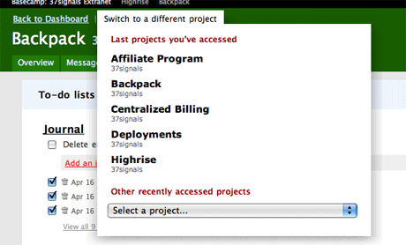
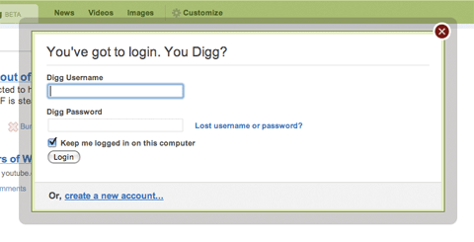

Slide 19
5. Empty states that tell you what to do
Membimbing pengguna melalui langkah-langkah tunggal aplikasi dapat membantunya untuk memahami apa keuntungan yang ditawarkan aplikasi dan apakah itu bermanfaat atau tidak.
Menggunakan empty state untuk memotivasi pengguna dan meng-animasi-kan tindakan, dapat secara signifikan mengurangi jumlah "drop-out" dan membantu pengguna potensial Anda untuk mendapatkan pemahaman yang lebih baik tentang bagaimana sistem bekerja.

Slide 20
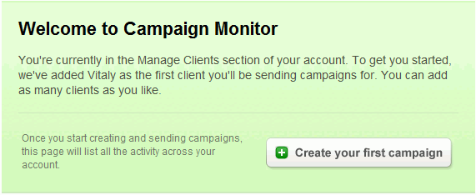
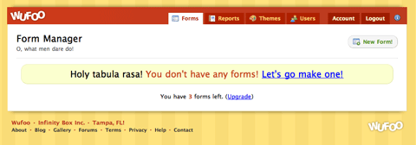

Slide 21
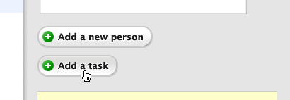
6. Pressed button states
Tombol default input mungkin tidak cocok dalam beberapa kasus, dan teks link yang terkadang terlalu halus. Tantangannya adalah, ketika Anda membuat link, terlihat seperti tombol, mereka harus bertindak seperti tombol - dan ini termasuk memiliki wujud tombol yang dapat "ditekan" ketika pengguna mengklik pada mereka.

Slide 22
6. Pressed button states

Slide 23
7. Link ke halaman sign-up dari halaman log-in
Beberapa orang yang belum mendaftar ke aplikasi Anda pasti akan berakhir di log-in halaman. Mereka mungkin ingin mencoba aplikasi Anda, tetapi tidak dapat menemukan halaman pendaftaran dengan segera.
Buatlah hal mudah bagi pengguna dengan menempatkan link pendaftaran pada halaman log-in. Jika mereka tidak punya account lagi, mereka tidak harus mencari halaman registrasi.

Slide 24
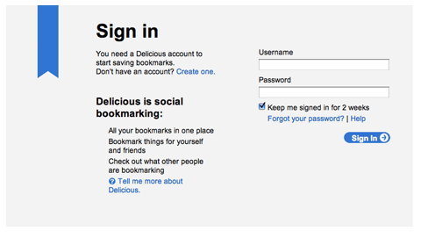
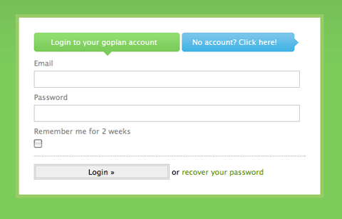

Slide 25

8. Context-sensitive navigation
Anda tidak perlu menampilkan kontrol navigasi yang sama di mana-mana karena pengguna mungkin tidak akan membutuhkan mereka dalam setiap situasi.
Salah satu contoh terbaik dari masing-masing fungsi kontrol adalah perubahan terbaru dalam Microsoft Office 2007 interface, dimana default set toolbar digantikan oleh kontrol ribbon. Setiap tab pada ribbon memiliki kontrol yang berbeda yang berkaitan dengan kegiatan tertentu, baik itu mengedit grafik, proofreading atau hanya menulis.

Slide 26
9. More emphasis on key functions
Tidak semua kontrol sama pentingnya. Sebagai contoh, pada layar untuk membuat item baru, Anda mungkin memiliki dua tombol: "Create" dan "Cancel" Link "Create“ lebih penting karena itulah yang pengguna akan lakukan pada layar ini. Pengguna akan jarang melakukan “Cancel”. Jadi, jika kontrol ini terletak berdampingan, Anda mungkin tidak ingin memberi penekanan yang sama.

Slide 27

9. More emphasis on key functions
Tombol “Create ticket” di Lighthouse. Anda dapat melihat link "cancel" di sampingnya, dalam teks biasa. Tombol tidak hanya perintah melainkan memiliki tingkatan lebih penting hal ini ditunjukkan dengan memiliki area yang dapat diklik lebih besar dan lebih mudah untuk dilihat seketika karena bingkainya.

Slide 28
10. Embedded video
Sementara gambar dan teks adalah cara terbaik untuk berkomunikasi dengan pengguna tentang fitur-fitur aplikasi Anda. Video dapat menjadi alternatif bahkan lebih baik jika Anda memiliki sumber daya untuk memproduksinya. Video telah mendapatkan popularitas di Web dalam beberapa tahun terakhir. Untuk aplikasi web, video umumnya digunakan di situs web pemasaran atau untuk memamerkan fitur suatu produk, namun ini bukan satu-satunya cara untuk menggunakan video.
Beberapa aplikasi Web menggunakan video di dalam aplikasi itu sendiri untuk mengajar pengguna bagaimana untuk menggunakan fitur tertentu. Video adalah cara yang fantastis untuk dengan cepat menunjukkan bagaimana produk Anda dapat digunakan, karena lebih jelas karena pemirsa dapat melihat apa yang harus dilakukan.

Slide 29
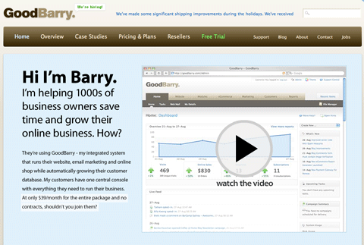
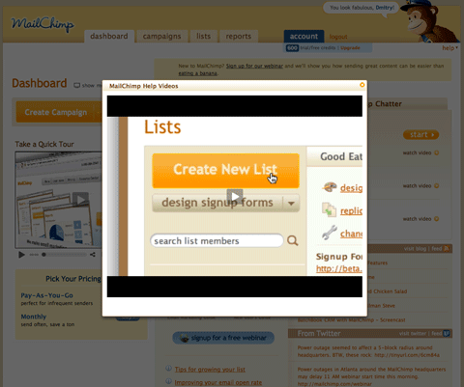

Slide 30
SEKIAN TERIMA KASIH

Slide 31
HADIAH
Rancanglah sebuah interface website profile instansi dengan interface komponen sebagai berikut :
Halaman utama
Halaman berita
Guest book
Halaman register
Halaman bidang

